Slide 1
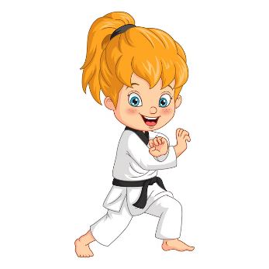
Муниципальное бюджетное учреждение дополнительного образования «Центр внешкольной работы»
«Знакомство с боевыми искусствами»
Для учащихся 2 года обучения по
дополнительной общеразвивающей программе
«Фитнес для детей»
Возраст учащихся – 8-11 лет
Педагог дополнительного образования
Прокопьева Марина Александровна
г. Петропавловск-Камчатский
2026 г.

Slide 2
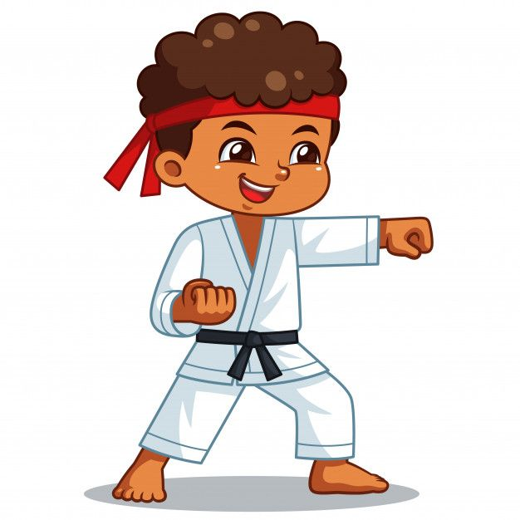
Уважаемые родители!
Предлагаю вам вместе с детьми изучить тему «Знакомство с боевыми искусствами».
Прочитайте, какие бывают виды боевых искусств, их особенности и какое влияние они оказывают на здоровье и характер.
Можно самостоятельно изучить дополнительно про понравившийся вид боевого искусства.

Slide 3
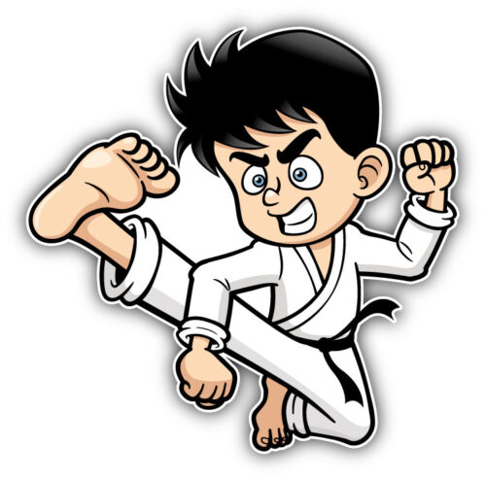
Боевые искусства
Боевые искусства учат не просто драться.
Они развивают:
уважение (к себе, к сопернику, к тренеру);
самодисциплину (стараться на тренировках на 100%, даже если не хочется);
самоконтроль (применять силу только когда это необходимо).

Slide 4
Боевые искусства укрепляют дух и здоровье
Тренируют все мышцы
Улучшают ловкость и координация
Увеличивают выносливость и тренируется сердце
Развивают гибкость
Улучшают иммунитет
Развивают уверенность и спокойствие
Учат контролировать своё тело и эмоции

Slide 5
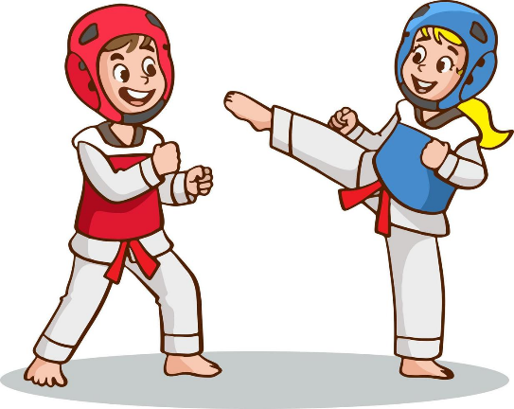
Виды боевых искусств
Ударные (акцент на ударах руками и ногами) - бокс, карате, кикбоксинг, тхеквондо и другие.
Борцовские (с применением борьбы, бросков и болевых приёмов) - дзюдо, самбо, джиу-джитсу и другие.
Смешанные (объединяют ударную технику и борьбу).

Slide 6
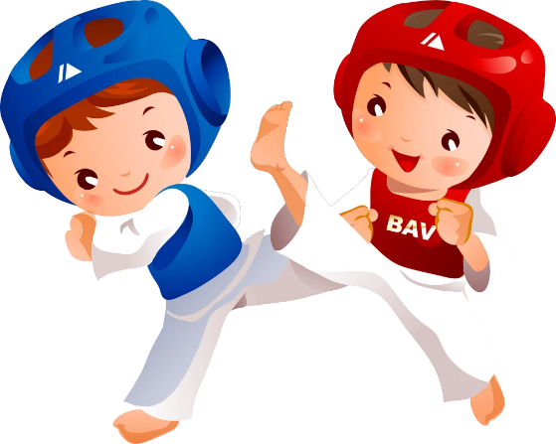
В боксе разрешены удары только руками в голову и корпус. Запрещены удары локтями.
В карате разрешены удары ногами и руками. Но руками запрещены удары в голову.
Кикбоксинг соединяет удары руками из бокса и удары ногами из карате.

Slide 7
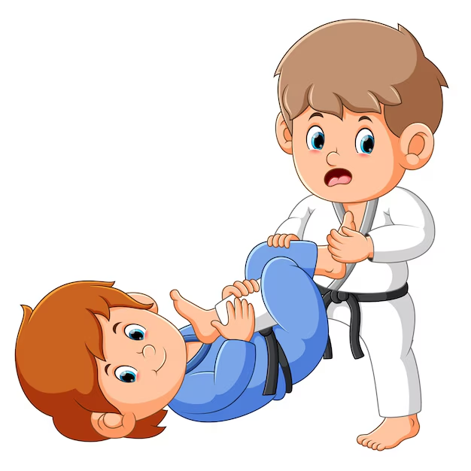
В самбо запрещены удушающие приёмы и разрешены болевые приёмы на ноги.
В дзюдо разрешены удушающие приёмы, но запрещены болевые приёмы на ноги.
Дзюдо является олимпийским видом спорта.

Slide 8

Ответь на вопросы
Какие боевые искусства ты знаешь?
Расскажи чем они похожи и чем отличаются.
Что развивают боевые искусства?
Попробуй вспомнить фильм или мультфильм где ты видел боевые искусства.
На следующих занятиях с детьми мы более подробно разберём эту тему.

